Slide 1


Notes:
Inleiding (5 min) (Skyfies 1-2)
Skyfie 1: Goeiedag, graad 8's. Vandag begin ons met ons laaste lesreeks van die kwartaa; oor grondwetlike regte en verantwoordelikhede. Hierdie lesse gaan fokus op kulturele diversiteit.
In kwartaal 3 het ons geleer dat daar dikwels na Suid-Afrika verwys word as die reënboognasie vanweë die baie verskillende kulture, tale en godsdienste waaruit ons land bestaan.
Ons land is nie beperk tot ‘n enkele kultuur nie – ons nasionale identiteit word gevorm deur 'n mengsel van kulture wat almal 'n belangrike rol speel in die vorming van ons beeld.
Ons land se diversiteit dra by tot ons sterkte. Hoe meer ons mekaar se kulture verstaan en respekteer, hoe makliker is dit om in vrede en eenheid te leef.
Kulturele diversiteit word beskerm deur die Suid-Afrikaanse Grondwet, wat mense die reg gee om hul eie kultuur, taal en godsdiens te beoefen. Hierdie regte help om te verseker dat almal vrylik en gelyk kan leef. Terselfdertyd het ons die verantwoordelikheid om die regte van ander te respekteer en om 'n verenigde, vreedsame samelewing te help bou.

Slide 2
Teen die einde van hierdie les behoort jy in staat te wees om:
Definieer
Kulturele diversiteit te definieer en verduidelik waarom dit belangrik is.
Verduidelik
Te verduidelik hoe kulturele norme en waardes persoonlike keuses beïnvloed.
Beskryf
Te beskryf hoe kulturele norme en waardes gemeenskappe lei om op sosiale kwessies te reageer.
Notes:
Skyfie 2: Teen die einde van hierdie les behoort jy in staat te wees om:
kulturele diversiteit te definieer en verduidelik waarom dit belangrik is.
te verduidelik hoe kulturele norme en waardes persoonlike keuses beïnvloed.
te beskryf hoe kulturele norme en waardes gemeenskappe lei om op sosiale kwessies te reageer.

Slide 3

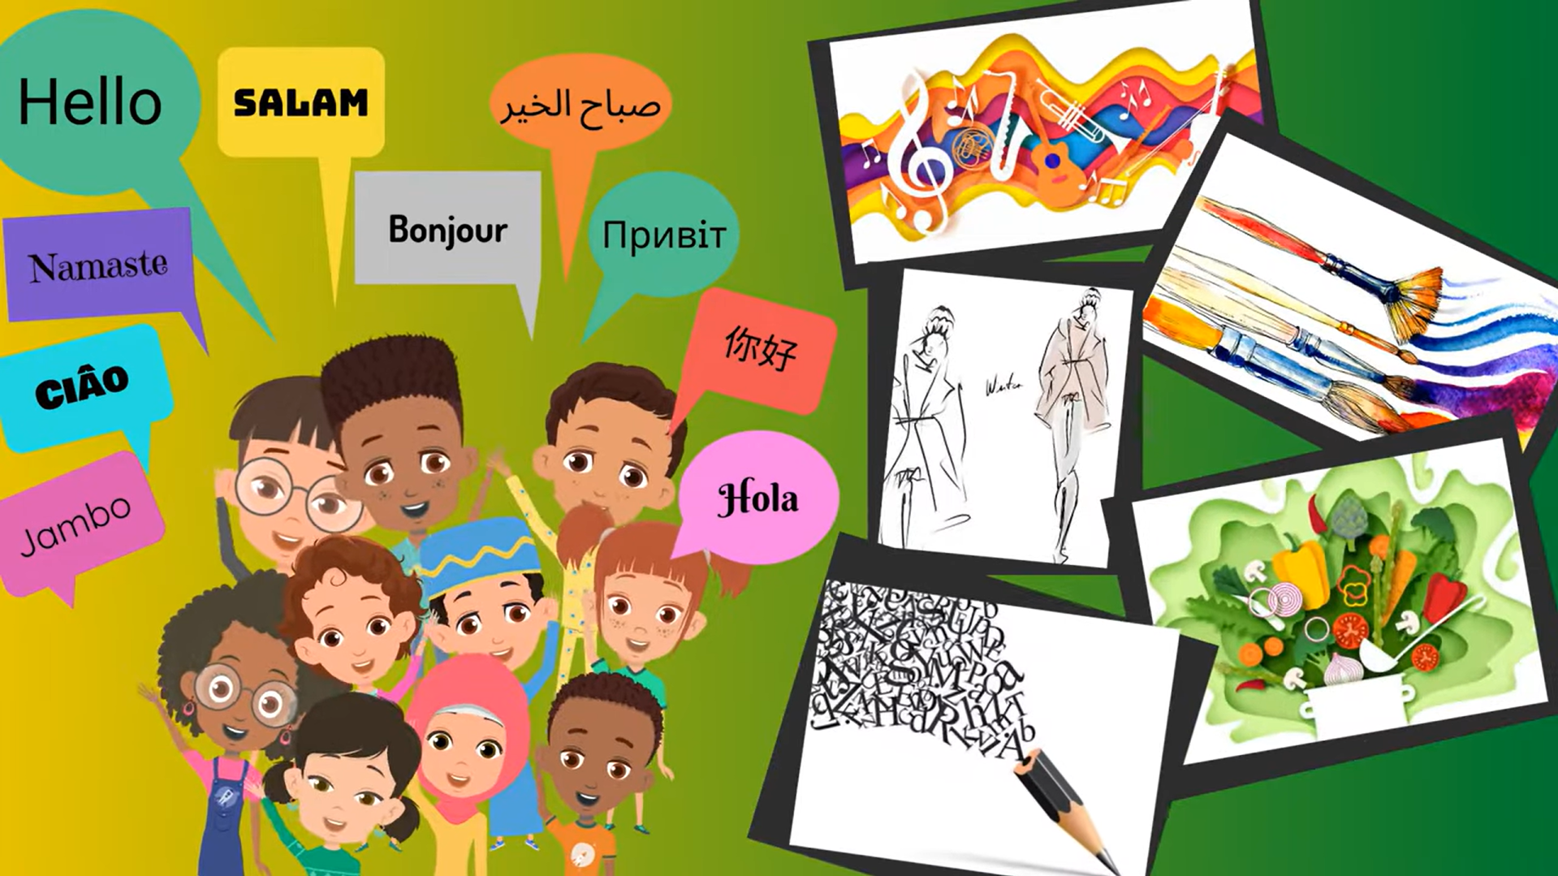
Wat is kultuur?
Video-Opsie 1: What is Culture? bit.ly/3G9aHyr (2 min 03 sek.)
Video-Opsie 2: What is Culture? bit.ly/4loygSX (2 min 33 sek.)
Notes:
2. Kyk Video’s & Aktiwiteite (10 min) (Skyfies 3-5)
Skyfie 3: Kom ons begin deur na 'n video te kyk wat kultuur definieer.
Nota aan onderwyser: Daar is TWEE video-opsies waaruit u kan kies – kies slegs EEN. Kyk vooraf na die video's en besluit watter een die beste by u klas pas.
Video-Opsie 1: What is Culture? bit.ly/3G9aHyr (2 min 03 sek.)
Video-Opsie 2: What is Culture? bit.ly/4loygSX (2 min 33 sek.)

Slide 4
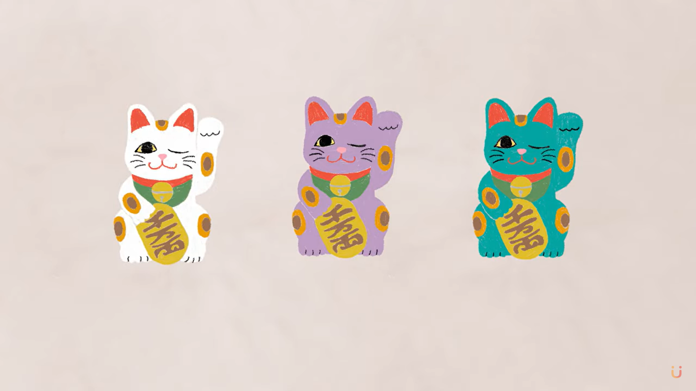
Kyk: What is Diversity? bit.ly/4nd6dHA (1 min 10 sek.)
Notes:
Skyfie 4: Kom ons kyk na 'n video wat diversiteit definieer.
Kyk: What is Diversity? bit.ly/4nd6dHA (1 min 10 sek.)

Slide 5

Individuele Aktiwiteit
Source: freepik.com
Notes:
Skyfie 5: Deur die inligting uit die video's te gebruik, moet leerders Aktiwiteit 1 (Les 1 – Werkkaart) voltooi deur die term kulturele diversiteit definieer.
Vra leerders om terugvoer te gee en deur die antwoorde te gaan wat in Les 1 – Werkbkaart MEMO verskaf word.

Slide 6
Diversiteit in Suid-Afrika
Verskillende groepe met hul eie tradisies, tale en oortuigings.
Die leuse op Suid-Afrika se landswapen, geskryf in die Khoisan-taal van /Xam, is !ke e: /xarra //ke, wat "diverse mense verenig" beteken.
Hoekom is diversiteit belangrik?
Kultuur vs Erfenis
Notes:
3. Klasbespreking (5 min) (Skyfie 6)
Skyfie 6: In Suid-Afrika woon verskillende groepe – Zoeloes, Xhosa’s, Tswana’s, Ndebele’s, Khoisan, Pedi, Afrikaners, Indiërs, Bruinmense, Moslems, Hindoes, Christene en vele ander. Al hierdie groepe het hul eie tradisies, tale, oortuigings en lewenswyses. Saam vorm hulle die ryk kulturele erfenis van ons land
Die leuse op Suid-Afrika se landswapen, geskryf in die Khoisan-taal van /Xam, is !ke e: /xarra //ke, wat "diverse mense verenig" beteken. Dit herinner ons daaraan dat alhoewel ons anders is, ons kan saamwerk om 'n verenigde en vreedsame nasie te bou.
Vra: Waarom is diversiteit belangrik? (Laat leerders toe om mondelinge antwoorde te gee.)
Moontlike antwoorde:Dit help mense om ingesluit en gerespekteer te voel, selfs al is hulle anders.
Dit gee ons nuwe idees omdat mense dinge op verskillende maniere sien.
Dit bring mense bymekaar en help ons om mekaar beter te verstaan.
Dit help ons om as 'n span te werk en probleme saam op te los.
Dit stop onregverdige behandeling en help mense om mekaar gelyk te behandel.
Diversiteit maak die lewe interessanter en help almal om 'n kans te hê om deel te neem en goed te doen.
Noudat ons verstaan wat kulturele diversiteit is en waarom dit belangrik is, verduidelik aan leerders dat dit ook belangrik is om die verskil tussen kultuur en erfenis te ken. Albei is belangrik, maar hulle is nie dieselfde nie. Vra leerders om die verskil te verduidelik: Kultuur is die manier hoe mense nou leef, en erfenis is gewoontes, tradisies, oortuigings en simbole wat hul uit die verlede erf.

Slide 7
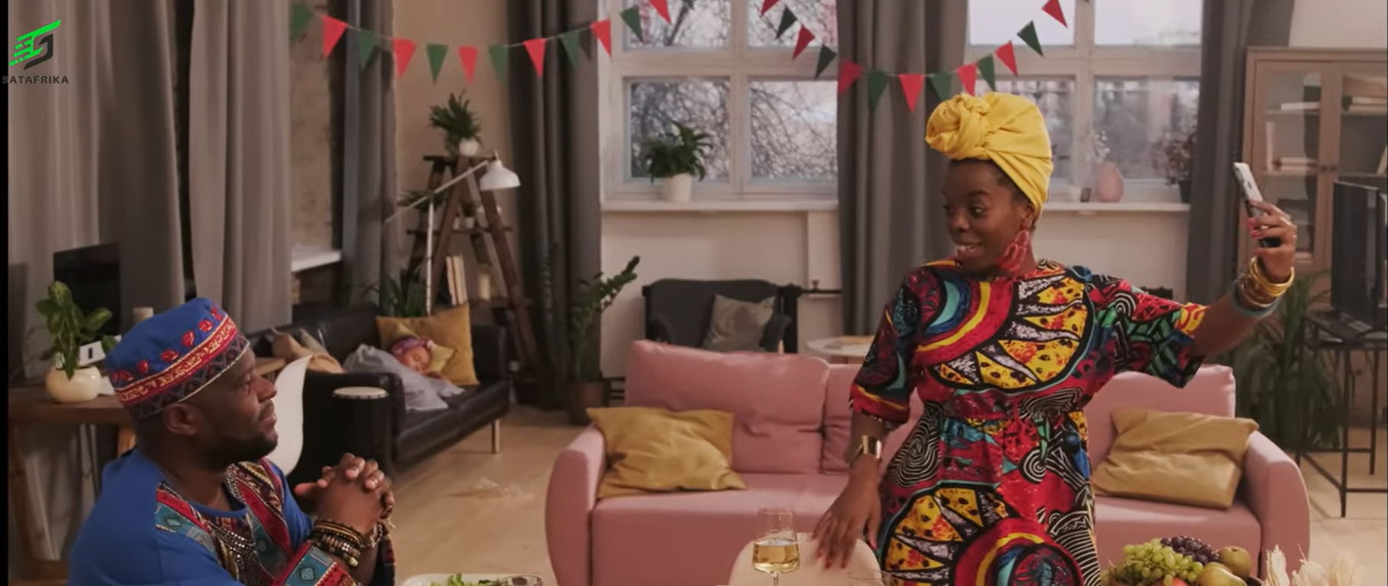
Kyk: South Africa: Rainbow Nation, Desmond Tutu, 11 Official Languages, Society bit.ly/4nnxYxt (1 min 18 sek.)
Notes:
4. Video-Aktiwiteit (7 min) (Slide 7)
Skyfie 7: Ons volgende aktiwiteit is 'n bietjie anders, so let asseblief goed op. Jy gaan meer leer oor ons land, wat dit so divers maak, en 'n paar belangrike feite oor wie ons as Suid-Afrikaners is.
Kyk na die volgende video voordat leerders Aktiwiteit 2 voltooi.
Watch: South Africa: Rainbow Nation, Desmond Tutu, 11 Official Languages, Society bit.ly/4nnxYxt (1 min 18 sek.)
Nota aan onderwyser: Die video noem dat Suid-Afrika 11 amptelike tale het, maar dit het verander na 12. In 2023 is Suid-Afrikaanse Gebaretaal (SAGT) amptelik as Suid-Afrika se 12de amptelike taal erken. Stel leerders hiervan in kennis sodat hulle die mees onlangse inligting het.
Leerders moet Aktiwiteit 2 (Les 1 – Werkkaart) voltooi.
Gaan deur die antwoorde wat in Les 1 – Werkkaart MEMO verskaf word.

Slide 8

Kulturele norme
Gedeelde reëls oor hoe daar van mense in 'n kulturele groep verwag word om op te tree.
Bepaal persoonlike keuses: Groetvorme, kleredrag, kos, verhoudings, godsdienstige gebruike.
Vorm hoe ons persoonlike kwessies hanteer: respek toon, omgee vir familie, groot besluite neem (bv. huwelik, loopbaan).
Help ons om te weet wat beleefd, respekvol of korrek in 'n gemeenskap is.
Notes:
5. Klasbespreking (10 min) (Skyfies 8-9)
Skyfie 8: Die video oor kultuur wat ons vroeër gekyk het, het oor kulturele norme en waardes gepraat. Kom ons maak seker dat ons verstaan wat hierdie terme beteken met betrekking tot persoonlike en samelewingskwessies.
Kulturele norme norme is gemeenskaplike reëls wat die optrede en verwagtinge van mense binne 'n bepaalde kulturele groep aandui. Hierdie norme rig persoonlike keuses, soos die manier hoe ons ander groet, hoe ons aantrek, wat ons eet, hoe ons verhoudings vorm en hoe ons ons godsdiens beoefen. Dit bepaal ook die manier waarop ons persoonlike kwessies hanteer, byvoorbeeld die wyse waarop ons respek toon, hoe ons vir familielede sorg, of hoe ons belangrike lewensbesluite (soos huweliks- of beroepskeuses) neem.
Kulturele norme is gemeenskaplike verwagtinge ten opsigte van aanvaarbare gedrag. Mense moet weet watter gedrag as beleefd, respekvol of korrek beskou word. Byvoorbeeld:
In sommige kulture dien oogkontak as ‘n bewys van respek.
In ander kulture word dit as beleefd beskou om juis nie oogkontak te maak nie.
Dink aan jou eie kultuur of gesinsagtergrond. Kan jy een kulturele norm deel wat belangrik is in jou gemeenskap? (Laat leerders toe om mondelinge antwoorde te gee.)

Slide 9
Kulturele waardes
Kulturele waardes = oortuigings oor wat goed, reg, regverdig en belangrik is.
Deur geslagte heen oorgedra om te bepaal wat aanvaarbaar of onaanvaarbaar is.
Norme en waardes bepaal hoe gemeenskappe op gemeenskapskwessies reageer:
Ondersteun behoeftiges
Los konflik op
Reageer op misdaad
.
Notes:
Slide 9: Kulturele waardes is die oortuigings oor wat goed, reg, regverdig en belangrik in die lewe is. Hierdie waardes word deur geslagte heen oorgedra en help mense en gemeenskappe om besluite te neem ten opsigte van aanvaarbaarheid of onaanvaarbaarheid. Byvoorbeeld:
'n Kultuur wat bejaardes respekteer, kan van jongmense verwag om na ouer familielede te luister en vir hulle te sorg.
'n Kultuur wat gelykheid hoog ag, kan vroue en mans aanmoedig om leierskaprolle in die gemeenskap te deel.
Kulturele norme en waardes beïnvloed hoe gemeenskapskwessies opgelos word.
Vra leerders om voorbeelde van gemeenskapskwessies te definieer en te gee: Uitdagings of sake wat baie mense in 'n gebied raak (bv. armoede, hongersnood, werkloosheid, konflik, misdaad, dwelmmisbruik, ens.).
Verduidelik dat kulturele norme kan bepaal hoe 'n gemeenskap:
Behoeftiges ondersteun: In baie Afrika-kulture moedig die gees van ubuntu mense aan om bure en minderbevoorregtes te help. Dit kan gesien word deur die wyse waarop gemeenskappe saamwerk om weeskinders of bejaardes te versorg.
Konflik oplos: Sommige gemeenskappe verkies om geskille op te los deur die hou van gesins- of gemeenskapsvergaderings (soos imbizo of byeenkomste van senior lede) eerder as om direk na formele howe te gaan.
Op misdaad of sosiale probleme reageer: Sekere kulturele groepe kan sterk sienings oor gemeenskapsveiligheid hê en aan buurtwagte of ander vorme van kollektiewe optrede deelneem.
Dit bring ons aan die einde van ons les. Ons sal in die volgende les 'n bietjie dieper in kulturele norme en waardes delf.

Slide 10
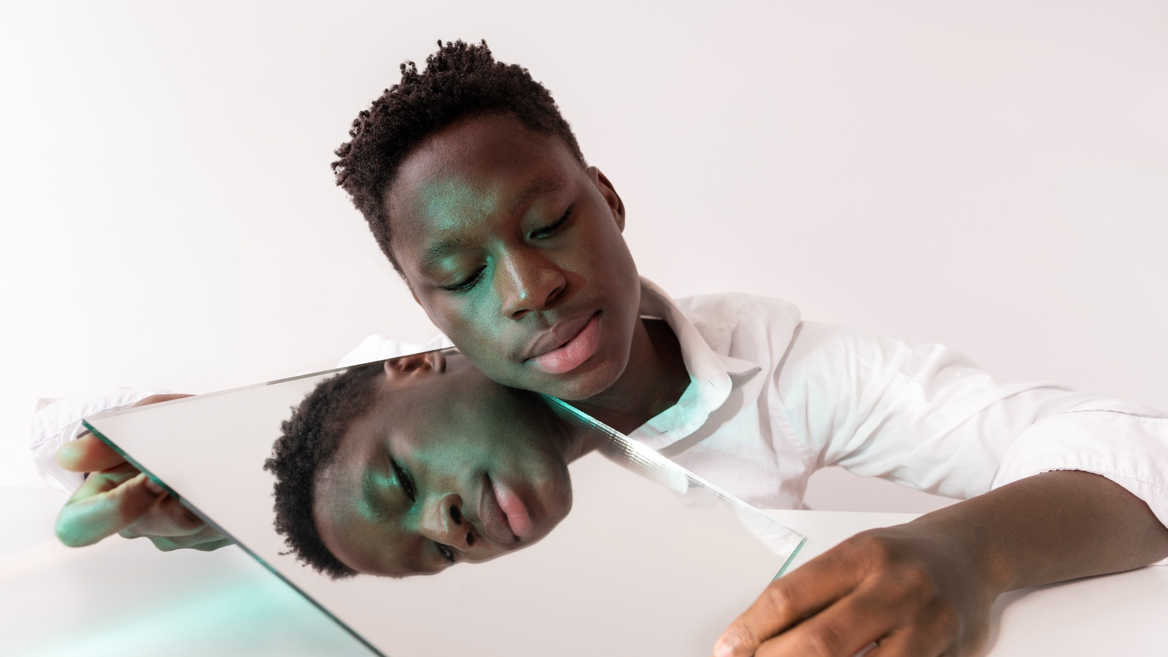
Refleksie
Bron: freepik.com
Notes:
6. Refleksie (3 min) (Skyfies 8-9)
Skyfie 10: Vandag het ons geleer dat Suid-Afrika se kulturele diversiteit een van ons grootste sterk punte is. Ons het gesien hoe kulturele norme en waardes ons persoonlike keuses bepaal en gemeenskappe help om saam te werk om probleme op te los. In die volgende lesse sal ons hierop voortbou deur te ondersoek hoe ons respek vir verskillende kulture getoon word en kan bydra tot eenheid in diversiteit.
Tydens die laaste paar minute van die les, voltooi die refleksievrae in Aktiwiteit 3 (Les 1 – Werkkaart). Indien leerders nie die aktiwiteit in die klas kan voltooi nie, moet dit as huiswerk voltooi word.

